Slide 1
威派格携手华为云智能边缘服务打造城市智慧水务
Security Level:

Slide 2

Yang Feng 杨峰
Director, Deputy GM, Shanghai,WeiPaige Smart Water Co., Ltd.
上海威派格智慧水务股份有限公司董事, 副总经理

Slide 3

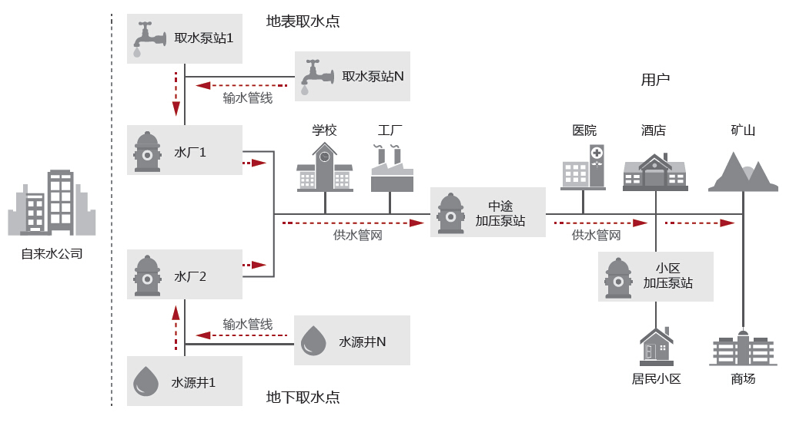
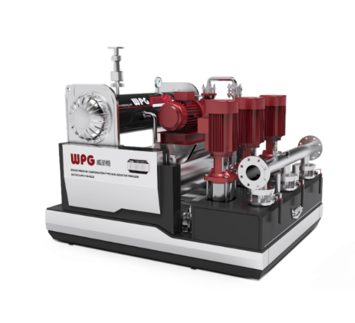
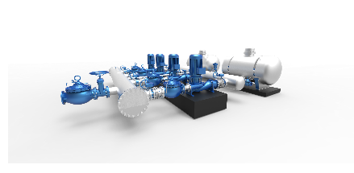

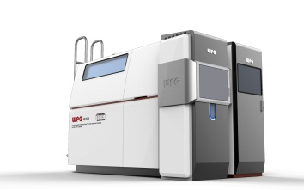
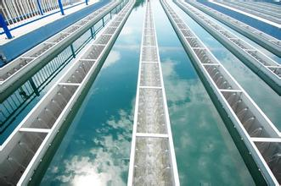
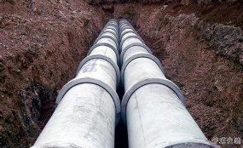
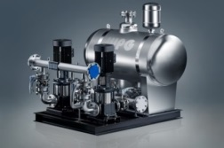

以高端供水设备为基础的智能化转型
物联网化智能产品
水厂泵站
中途加压泵站
水厂
市政管网
加压设施
居民用水

Slide 4
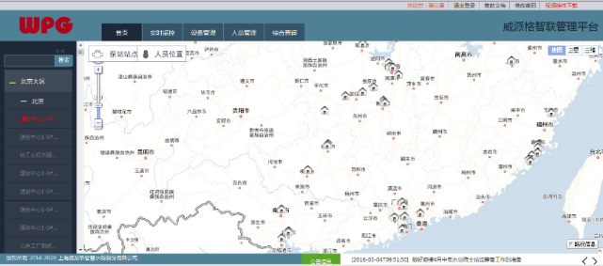
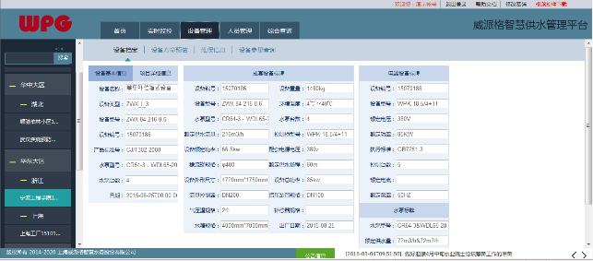
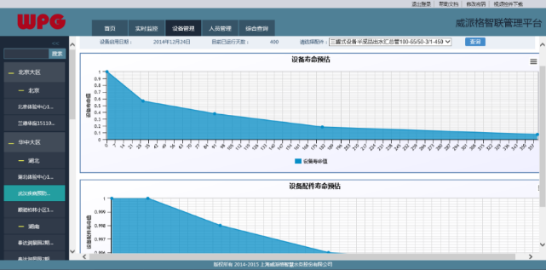
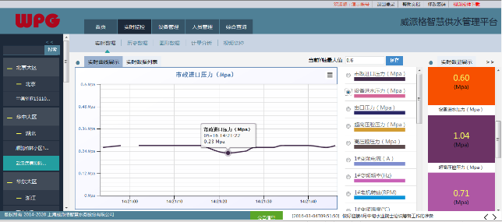
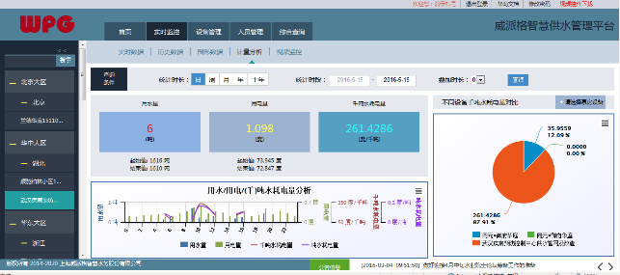
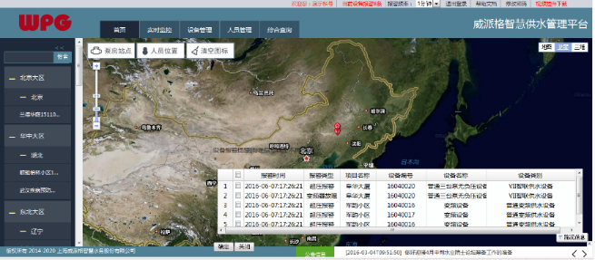
平台化管理城市供水设备
进行行业内城市中已经保有的老旧设备的改造，并将平台应用于同业内所有设备的管理
设备地理信息系统 GIS
设备信息管理 MIS
设备生命周期管理 PLM
在线故障诊断-专家系统
设备状态在线监控 SCADA
节能分析 Energy analysis

Slide 5
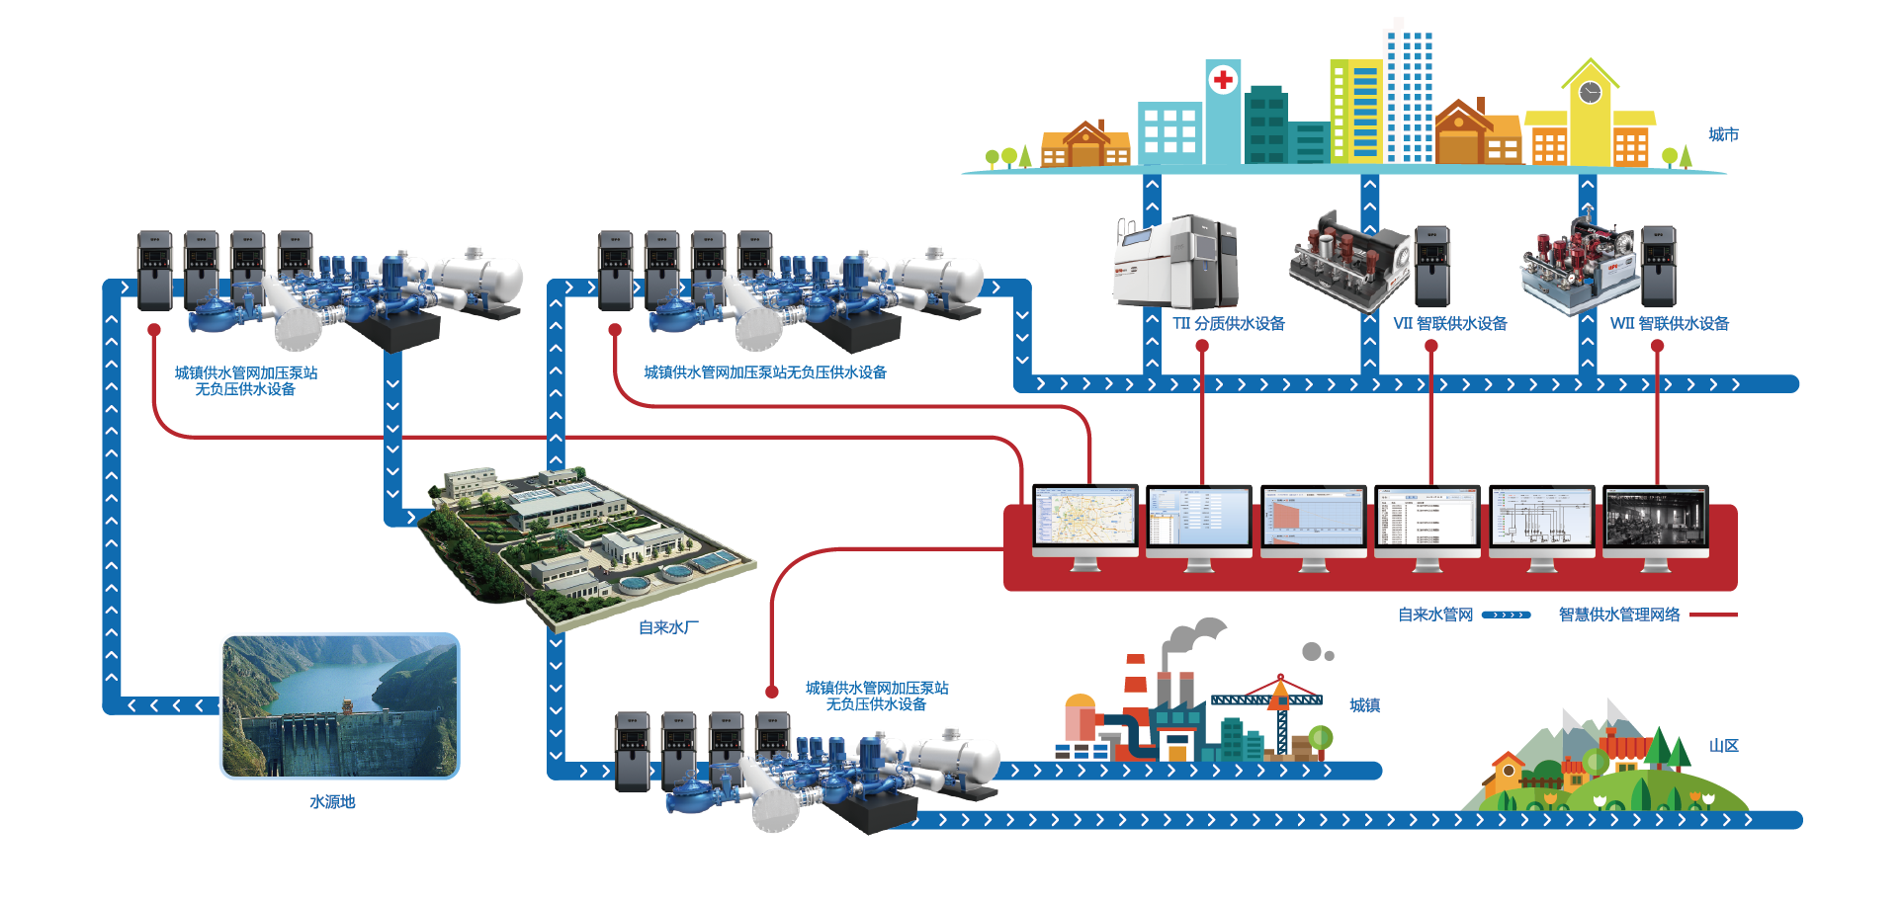
为城镇水务运营企业提供整体物联网智慧供水方案

Slide 6
边缘网关对传统行业PLC的影响
工业电脑
工业电脑
人机界面
人机界面
PLC
控制
控制
PLC
变频器
PLC
变频器
人机界面
变频器
不同厂家的PLC点表的规范不同，非连续点表的处理
MODBUS自身的文件上限位255字节，数据分包
下控走LAN边缘网关只是通路，安全策略是问题
现场通讯的干扰问题严重

Slide 7
传感器对现场各层智能化数据的影响
环境及配套数据
智能现场
数据审核
成套设施数据
数据修正
智能设施
数据应用
设备数据
智能设备
温度
湿度
噪声
电压
频率
传感器
智能传感
压力
流量
水质
电流
震动
物理层基础
土建工程
管材
泵站
安装工程

Slide 8
智能网关为代表的边缘计算面向现场数据
ICT领域
边缘计算 数据融合
行业知识不断融入提升边缘网关的价值
数据标准
水平解耦 开放平台
实时连接
PLC
单板机
水表
水质
水压
数据转换
传感平台
网关平台
SDN平台
安全平台
应用平台
数据分析
数据集成
物
水务底层数据
烟囱式孤岛
边缘层数据管理

Slide 9
水务行业边缘计算架构
应用域
水务技术应用
水务业务运营
应 用
数据域
存 储
计 算
数据分析与呈现
数据安全
网 络
云端应用
上位机应用
数据聚合与互操作
海量连接与自动化运维
网络域
网络安全
实时连接
设备域
设备安全
操作系统

Slide 10
利用边缘计算分布式开放平台
边缘计算是在靠近物或数据源头的网络边缘侧，融合网络、计算、存储、应用核心能力的分布式开放平台，就近提供边缘智能服务，满足行业数字化在敏捷联接、实时业务、数据优化、应用智能、安全与隐私保护等方面的关键需求。可以作为联接物理世界和虚拟世界的桥梁。恰恰解决了水务底层异构化的现场问题。
智能
设备
智能
网关
智能
系统
智能服务
城市供水系统提升
网络
计算
存储
应用
边缘计算开放平台

Slide 11









基于华为云智能边缘平台构建智慧水务行业物联网
应用
设备管理
故障预测
能效管理
华为云智能边缘平台和威派格构建E2E方案
Open API
华为
威派格
威派格工业数据分析
深度开放边缘计算能力：
容器、函数、流式计算等
百万级云管理：
百万级管理，可视化运维
工业级设计及多协议：
IP65，支持LTE、WIFI、PLC等
智联供水设备：
可被软件定义的智能供水设备
水行业数据实时分析：
基于边缘计算、流式计算的大数据实时分析
供水PaaS+SS云平台应用服务：
多用户、用角色的设备全生命周期运维管理服务
华为云
华为云智能边缘平台
流式计算
无服务器函数
边边通信
可视化运维
联接
AR 网关
故障时间
故障率
维护人力
泵房设备及传感
60%
70%
60%

Slide 12
基于Serverless架构的边缘快速响应本地事件
接近实时地响应本地事件，基于事件触发函数，
提高边缘网关资源利用效率
Serverless函数服务简化设备编程模型
降低边缘设备应用构建成本
事件触发
AR网关
规则引擎：传感器数值达到阈值触发函数
传感器数据上报
泵房设备及传感

Slide 13
边缘侧使能流计算，数据实时处理
华为云
智能边缘平台IEF
传感器数据在网关汇聚，通过流计算实时处理：1.就近快速处理获取真正需要的水务数据，
2.无须把所有数据回传到公有云
收益：
1.比原有系统减少50%的数据上云
2.降低的数据响应时延
数据上云
流计算能力下沉到边缘
AR网关
传感器数据上报
泵房设备及传感

Slide 14
基于边边通信框架实现谦让式让水方案
通过去中心化的谦让式水箱进水策略，可以让水箱进水方式真正智慧化起来，让需要更多水的水箱多进水，而让无
需更多水的水箱少进水，达到整体供水最优化的效果。
收益：
1.满足用水高峰时期的供水并有效避免管道内用水量突变造成的“水锤”现象，保障整个管线的用水安全。
2. 水箱水位调节无须询问中心云，系统更可靠、响应更及时。
华为云IEF
水务管理云
边缘节点
边缘节点
阀门
阀门
液位传感器
液位传感器
主管线泵房
压力传感器
边缘节点
阀门
液位传感器

Slide 15




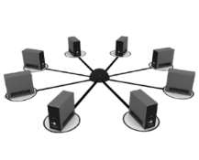




物联网流式计算、应用整合微服务整体数据架构
智慧供水业务服务
智慧供水运营服务
业务管理应用系统
业务管理应用系统
业务专业应用
…
业务专业应用
供应链管理
…
客户关系管理
业务专业应用
业务专业应用
业务专业应用
产品生命周期管理
生产运营管理
企业资源计划
业务整合计算平台 (WESB)
工业物联网计算平台
业务应用整合数据库
设备管理平台
大数据流分析平台
微服务
实现平台
业务应用数据与交互规范层
专业应用
业务应用藕合层
用户单位甲
用户单位乙
用户单位丙
用户单位…

Slide 16



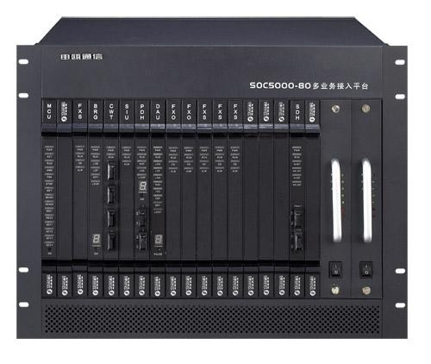


基于工业互联理念的整体业务架构
决策
分析中心
决策中心
运营中心
内控中心
财务管理
资金管理
预算管理
资产管理
项目管理
供应链管理
办公协同
人事管理
知识管理
会议管理
报装系统
营收管理
报修服务
客户服务
车辆管理
业务应用
运营数据中心
生产管理
维修管理
设备管理
表务管理
管网运行系统
水力模型分析
二次供水
GIS系统
管网检测
分区漏损控制
巡线管理
制水自控
在线水质监测
生产调度系统
SSO
Docker
批量数据分析
Restful API
规则引擎
接口管理
信息
元数据
数据采集
数据上报
共享交换数据
数据抽取
数据整合
业务数据
数据分析
控制
网络
传输
存储
安全
PLC
RTU
DTU
工业电脑
DCS
HMI
传感
执行
传感器
测量仪
计量器
监控仪
手持设备
物理系统
智能化设备
管网设施
泵站
供水厂
污水厂

Slide 17

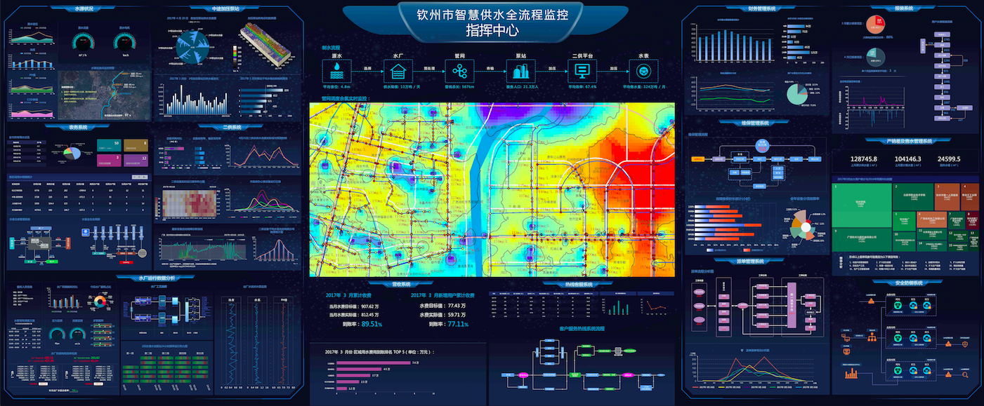
视觉呈现-智能供水可视化

Slide 18
全面融入工业互联网所带来的全新商业模式
客户需求
设计
制造
产业协同
管理运维
城市供水运营服务
供水安全
节能降耗
高效运营
优质服务
产品
服务
工业互联产品的全生命周期管理
城市供水的全价值链

